Slide 1

Projeto Website para Divulgação de Currículo
C4L2 AWS02 Grupo 1
Professor: Elvis Silva
Alunos: Aline Luz, Charles Henrique, Daniel Machado, Fabio Luciano, Felipe Ribeiro, Fernando Assis
Mentor: Filipe Zahir

Slide 2

Objetivo
Nosso objetivo é criar um projeto website completo, utilizando HTML, CSS e com imagens para destacar os currículos de cada participante da equipe. Projeto esse que advém dos serviços AWS.
Conduzimos a implementação de serviços da AWS, elevando a qualidade da experiência oferecida e resultando no melhor custo-benefício. Isso se traduz em entrega de conteúdo altamente eficiente, baixa latência, velocidade e segurança, garantindo a proteção das informações. Com isso, estabelecemos um sistema de armazenamento durável que assegura a acessibilidade e a preservação dos dados a longo prazo, respaldado por uma infraestrutura sólida capaz de lidar com uma considerável demanda de 11 milhões de requisições mensais.
Alunos: Aline Luz, Charles Henrique, Daniel Machado, Fabio Luciano, Felipe Ribeiro, Fernando Assis
Mentor: Filipe Zahir

Slide 3
Tecnologias
Amazon S3: O Amazon Simple Storage Service (S3) é um serviço de armazenamento em nuvem.
Buckets: Com o Bucket, podemos armazenar qualquer número de objetos. Em nosso caso, utilizamos para armazenar arquivos correspondentes ao website criado para divulgação dos currículos dos integrantes do grupo.
Amazon CloudFront: O CloudFront é um serviço de distribuição de conteúdo, projetado para a melhor entrega de conteúdo web ao usuários finais de maneira rápida, eficiente e segura.
Amazon Certificate Manager: O ACM (Amazon Certificate Manager é um serviço que facilita a implementação, gerenciamento e renovação de certificados SSL/TLS para um uso em recursos da AWS.
Route 53: O Amazon Route 53 é um serviço da AWS de registros de nomes de domínio (DNS) para a nuvem altamente disponível e escalável.
AWS Pricing Calculator: Serviço utilizado para estimar os custos de uma arquitetura que atenda as necessidades com produtos da AWS.

Slide 4
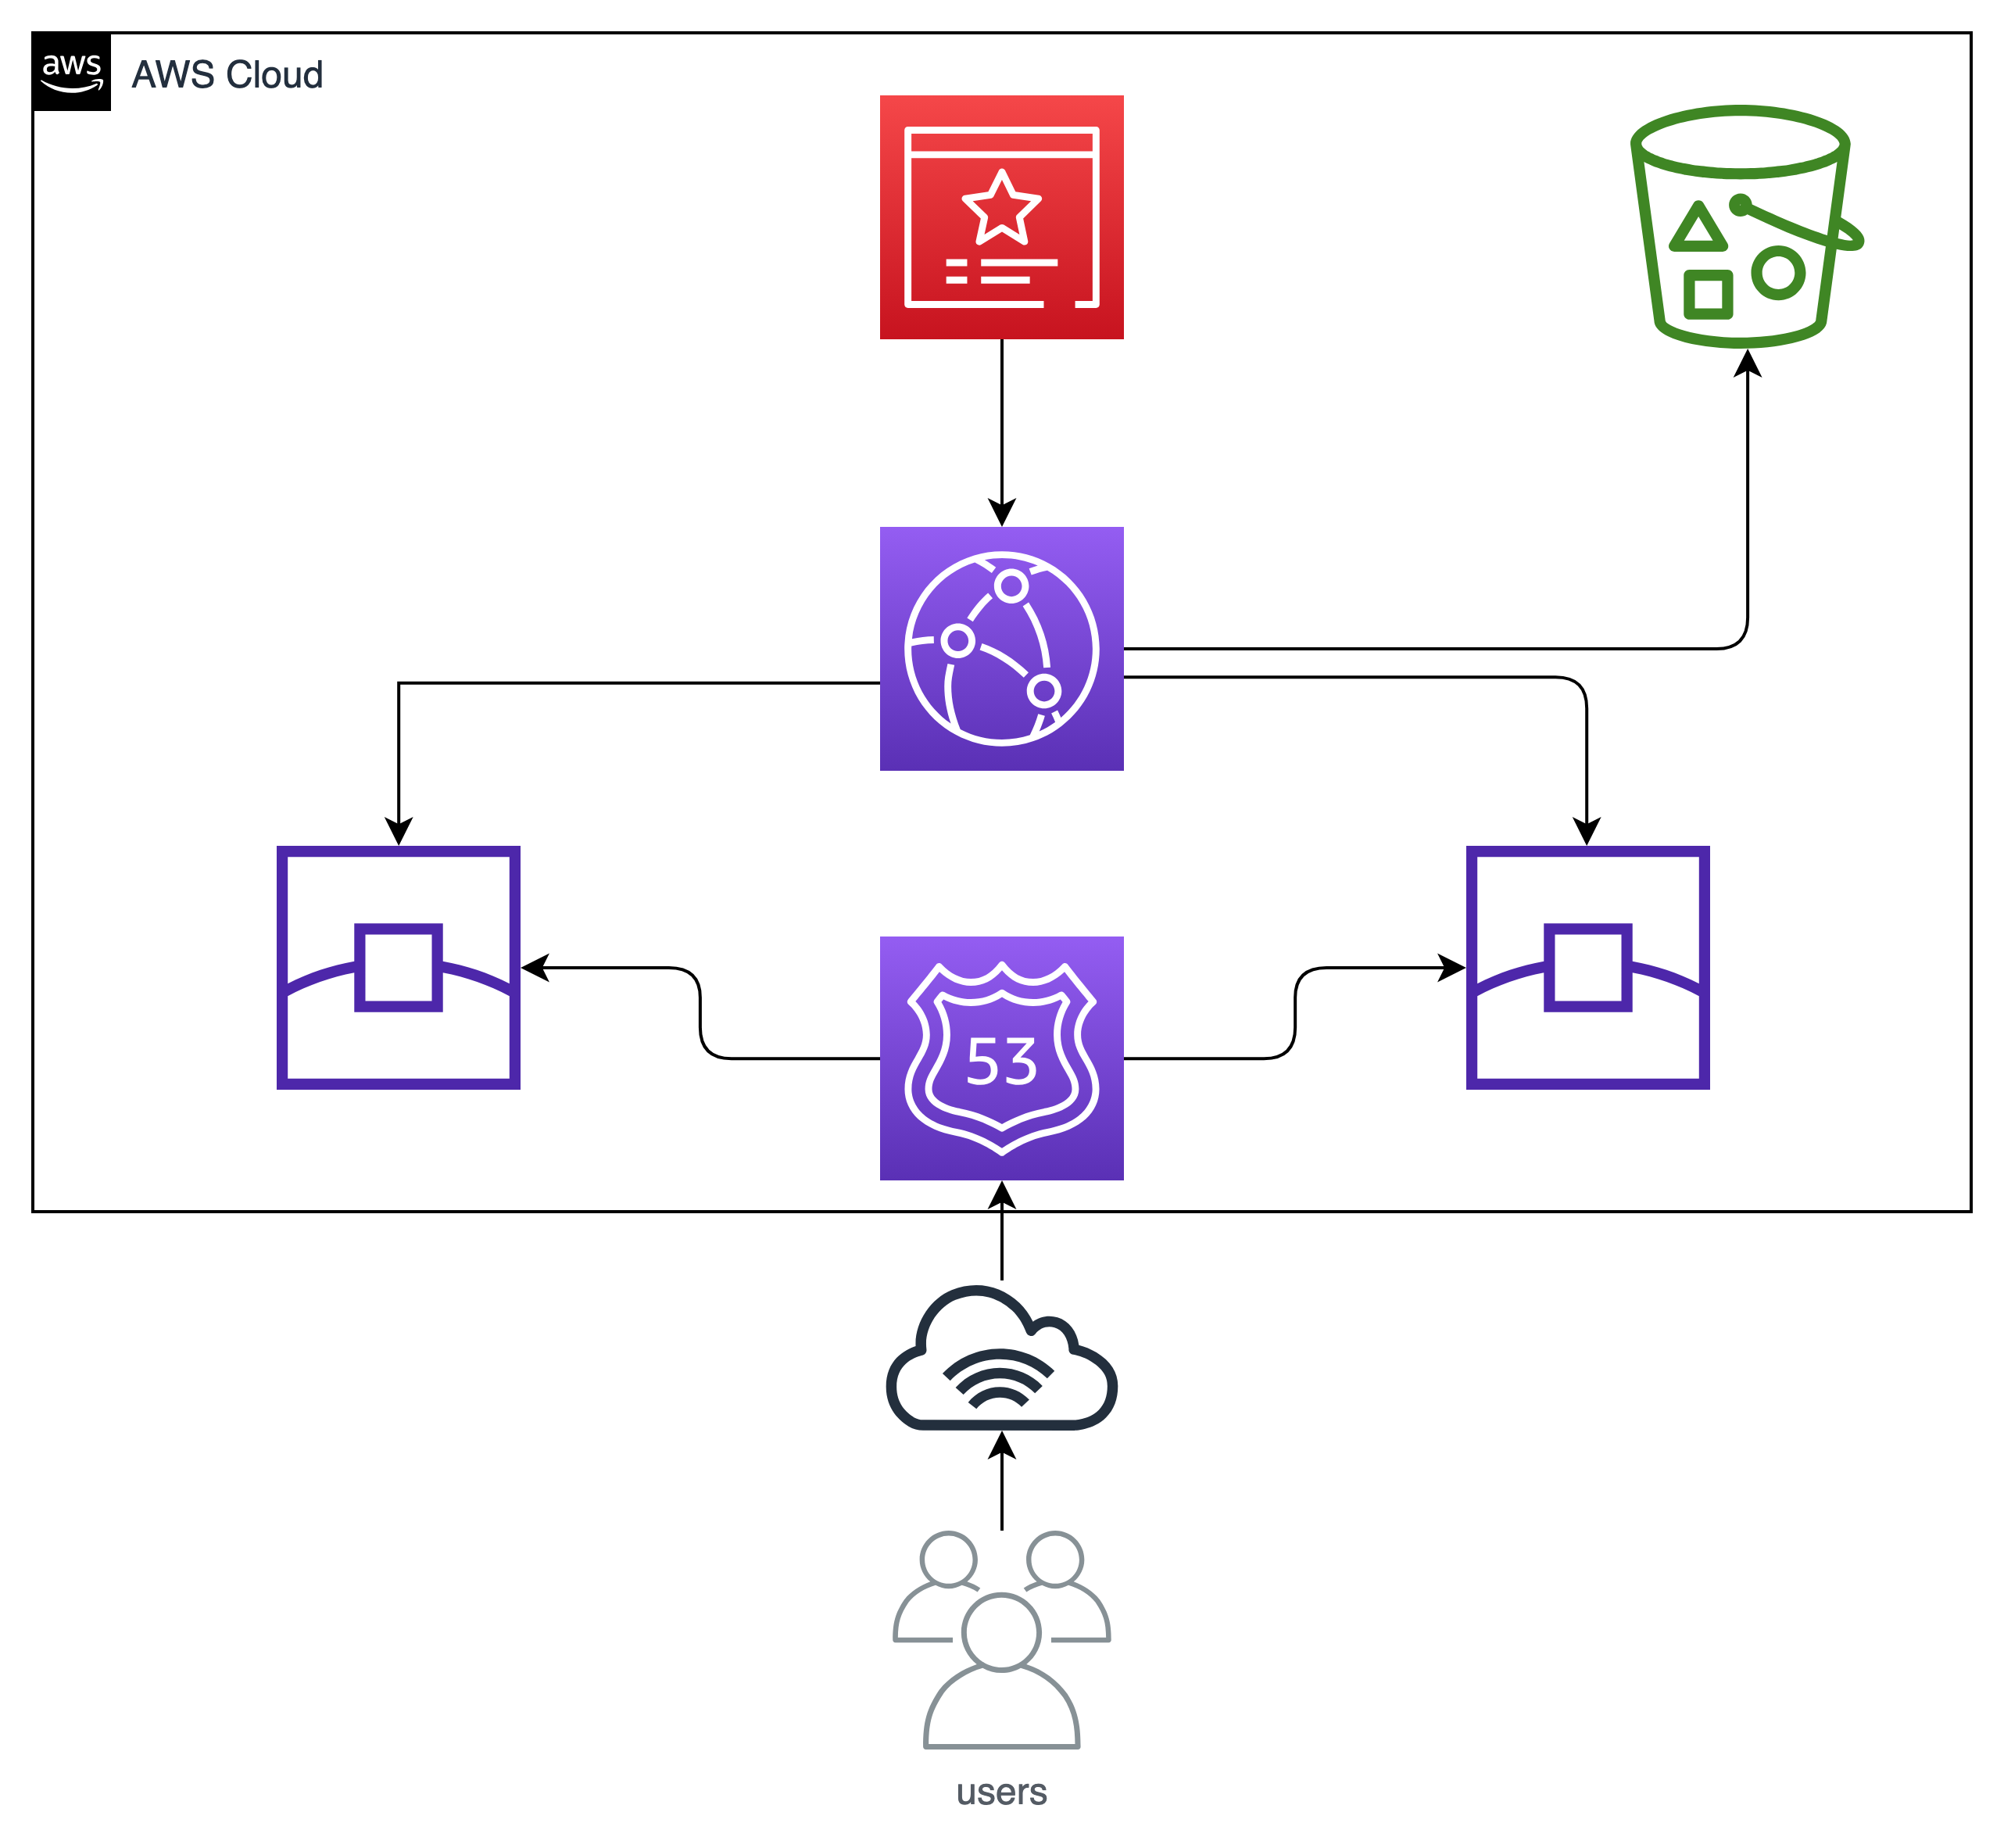
Arquitetura
Amazon Certificate Manager
Amazon S3
CloudFront
Route 53
Edge Location
Edge Location
Internet

Slide 5

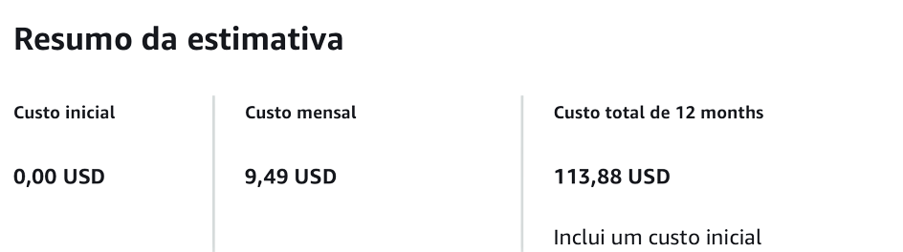

Proposta
Clique no botão abaixo para mais detalhes sobre a precificação na AWS Pricing Calculator

Slide 6

Website Divulgação de Currículos
g1solutions.cloud

